Slide 1
Портреты
писателей
Прикамья

Slide 2
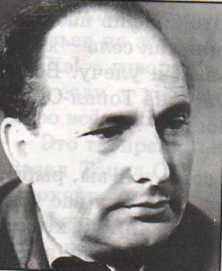
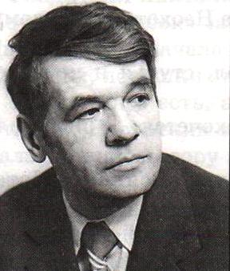
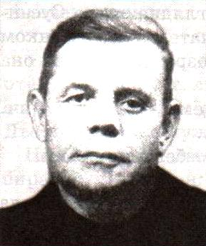
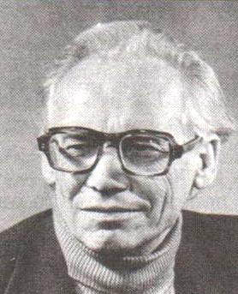
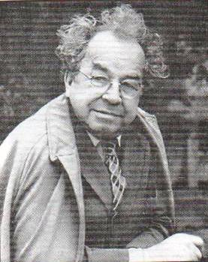
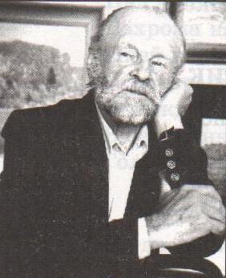
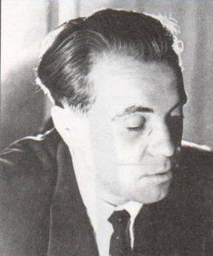
Воробьев В.И.
Давыдычев Л.И.
Исаев В.И.
Кузьмин Л.И.
Пермяк Е.А.
Тумбасов А.Н.
Астафьев В.П.

Slide 3
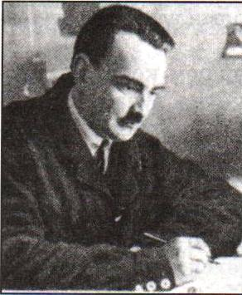
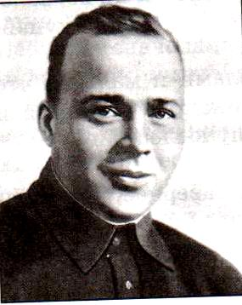
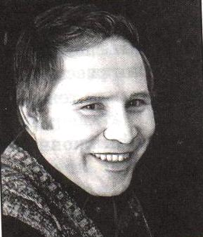
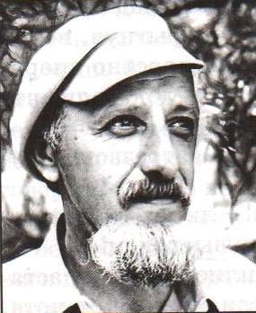
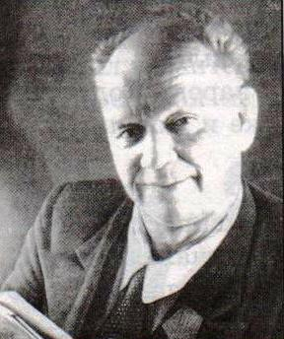
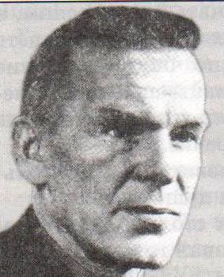
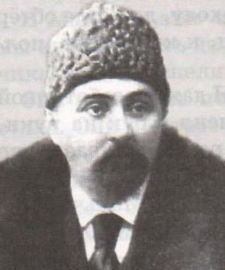
Бианки В.В.
Гайдар А.П.
Голубков М.Д.
Домнин А.М.
Каменский В.В.
Климов В.В.
Мамин-Сибиряк Д.Н.

Slide 4
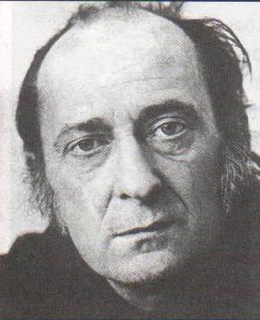
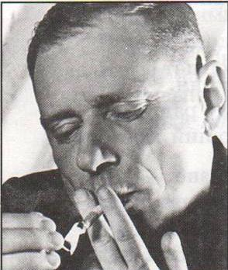
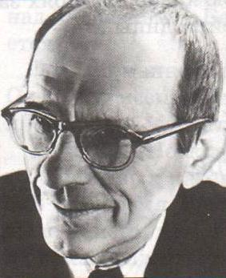
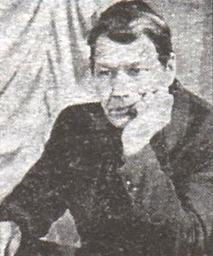
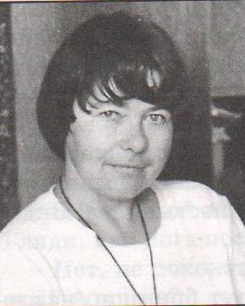
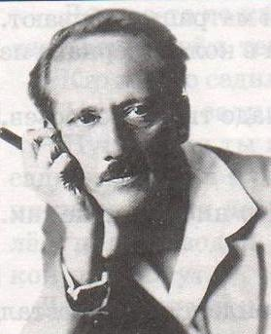
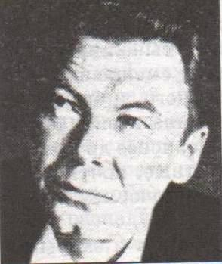
Решетов А.Л.
Селянкин О.К.
Спешилов А.Н.
Фадеев Т.П.
Христолюбова И.П.
Осоргин М.А.
Баталов В.Я.

Slide 5
Владимир
Иванович
Воробьев
(1916 – 1993)

Slide 6
Лев
Иванович
Давыдычев
1927 – 1988)

Slide 7
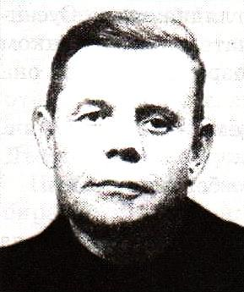
Василий
Иванович
Исаев
(1921 – 1984)

Slide 8
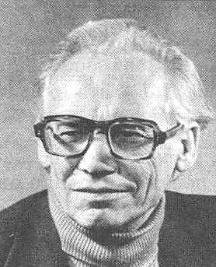
Лев
Иванович
Кузьмин
(1928 – 2000)

Slide 9
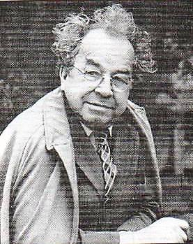
Евгений
Андреевич
Пермяк
(1902 – 1982)

Slide 10
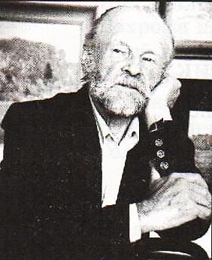
Анатолий
Николаевич
Тумбасов
(1925г)

Slide 11
Виктор
Петрович
Астафьев
(1923г.)

Slide 12
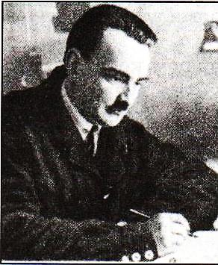
Виталий
Валентинович
Бианки
(1894 – 1959)

Slide 13
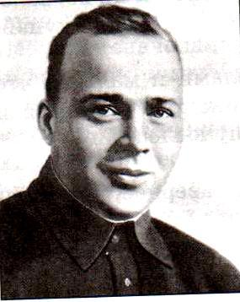
Аркадий
Петрович
Гайдар
(1904 – 1941)

Slide 14
Михаил
Дмитриевич
Голубков
(1937 – 1988)

Slide 15
Алексей
Михайлович
Домнин
(1928 – 1992)

Slide 16
Василий
Васильевич
Каменский
(1884 – 1961)

Slide 17
Василий
Васильевич
Климов
(1927г)

Slide 18
Дмитрий
Наркисович
Мамин – Сибиряк
(1852 – 1912)

Slide 19
Алексей
Леонидович
Решетов
(1937г)

Slide 20
Олег
Константинович
Селянкин
(1917 – 1995)

Slide 21
Александр
Николаевич
Спешилов
(1899 – 1987)

Slide 22
Тимофей
Павлович
Фадеев
(1937 – 1992)

Slide 23
Ирина
Петровна
Христолюбова
(1938г)

Slide 24
Михаил
Андреевич
Осоргин
(1878 – 1942)

Slide 25
Валериан
Яковлевич
Баталов
(1926г)

Slide 26
В презентации использованы фотографии из учебного пособия
«Литература Прикамья»

